Slide 1
7 ^{th} seminary of LAREDIAB
13 ^{th} Congress of AMIWIT
TREATMENT BEYOND METFORMIN
DR: FZ .Boulenouar Assistante en médecine interne

Slide 2
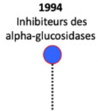
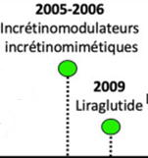
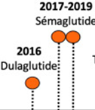
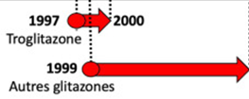
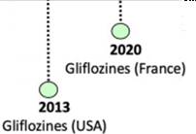
Histoire des antidiabétiques oraux

Slide 3
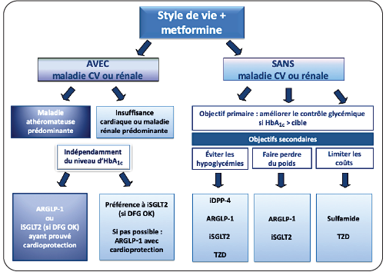
Recommandations thérapeutiques pour
le DT2 avant 2010.
Recommandations thérapeutiques pour le DT2
entre 2019 et 2020.
Attitude gluco-centirque
Approche
Basé sur protection cardio rénale

Slide 4
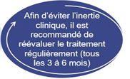
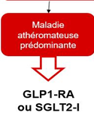
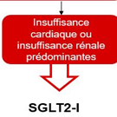
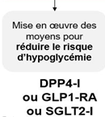
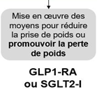
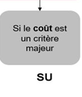
2023

Slide 5
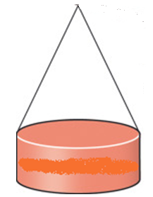
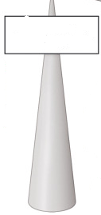
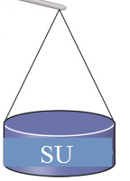
Les critères de choix de la thérapie de 2 ^{eme} lignée
La protection cardio vasculaire
La 2 eme thérapie
La protection rénale
DPP4
SGLT2
GLP1
La réduction de risque hypoglycémique
La réduction du poids
Le cout

Slide 6
La protection cardio vasculaire
1

Slide 7
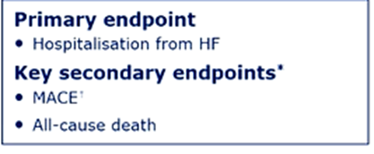
Patients et méthodes

Slide 8
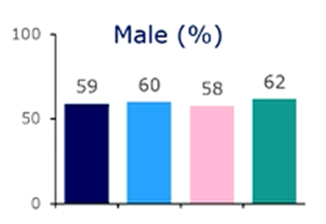
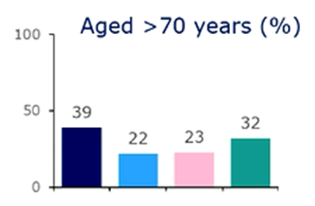
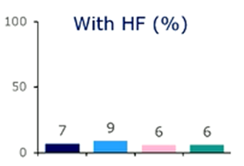
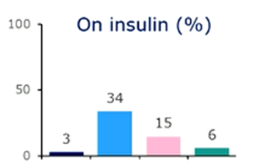
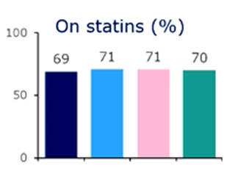
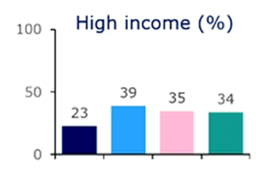
Les caractéristiques cliniques

Slide 9
Résultat

Slide 11
L’utilisation de la thérapie combinée inhibiteur SGLT2 + analogues de GLP1 est associée a une réduction significative du risque d’hospitalisation pour insuffisance cardiaque ainsi que la réduction MACE et la mortalité de tout cause en comparent avec les autres traitements de 2 ^{eme} lignée

Slide 12
La protection rénale
2

Slide 16
3
Le risque hypoglycémique

Slide 17
METHODE :

Slide 19
RESULTATS

Slide 21
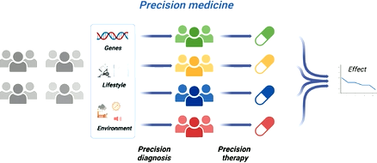
Les nouvelles perspectives dans la prise en charge du diabète : vers la médecine de précision
L’approche traditionnelle : « one size fits all »
C’est une stratégie thérapeutique standard pour tout les patients ce qui entraine une hétérogénéité dans la réponse thérapeutique
La médecine de précision :«médecine personnalisé »
vise à mieux adapter l’approche thérapeutique pour chaque patient en fonction de ses caractéristiques individuelles et ainsi à optimiser les bénéfices et minimiser les risques
L’objectif est de fournir le bon traitement au bon moment pour le bon patient.

Slide 22
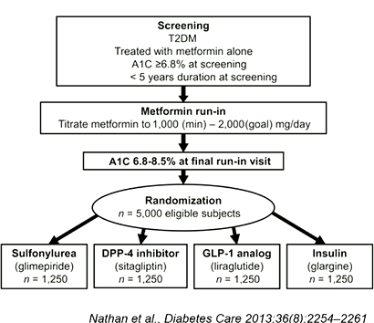
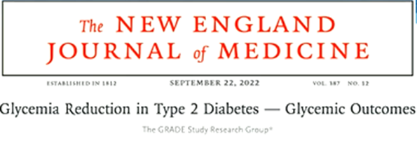

Slide 23
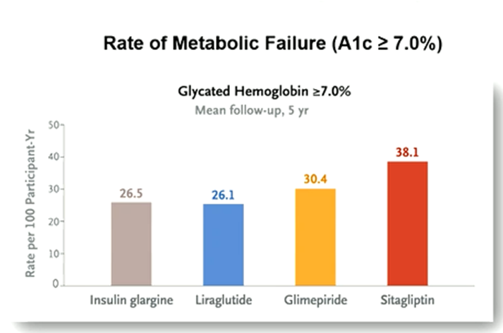
La 2 eme étape de l’etude GRADE :
Identifier les variations génétiques qui influencent la réponse thérapeutique a long terme

Slide 24
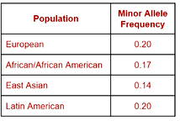
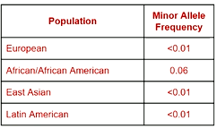
Glimipiride
Sitagliptin

Slide 25
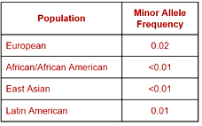
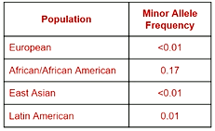
Glargine
Liraglutide

Slide 26
Conclusion
ces dernières recherches mettent en valeur le potentiel de la variation génétique dans le choix d’une stratégie thérapeutique adaptée

Slide 27
TAKE HOME MESSAGES
La metformine reste le traitement de première intention chez la plupart des diabétiques
Le choix de traitement de 2 ^{eme} lignée est basé sur la protection cardio rénale ainsi que le risque d’hypoglycémie ,et le cout
L’utilisation de la thérapie combinée SGLT2+GLP1 A est associé a une réduction de risque de MACE , insuffisance cardiaque ainsi que la dégradation de fonction rénale et IRC terminale
Les nouvelles perspectives vers la médecine de précision : qui a pour objectif de fournir le bon traitement au bon moment pour le bon patient.

Slide 28
THANK YOU FOR YOUR ATTENTION

